Slide 1
EUROPA.-LA VUELTA AL MUNDO EN 885 JARDINES.-ESPAÑA.-BARCELONA.-VI
Selección de textos y fotografias por
JOSE ELIAS BONELLS

Slide 2
JARDINS DE BARCELONA.-VI
Selección de textos y fotografias por
JOSE ELIAS BONELLS

Slide 3
-Jardins de la Universitat
Situados en el corazón del distrito del Eixample, los jardines de la Universidad visten un gran semicírculo verde alrededor del edificio histórico de la Universidad de Barcelona. Entrar en ellos es adentrarse en un mundo de calma y de recogimiento. La luz penetra tamizada a través de la vegetación, francamente frondosa y, entre las ochenta especies que tiene el jardín, se encuentran algunos de los árboles más antiguos de la ciudad.

Slide 4
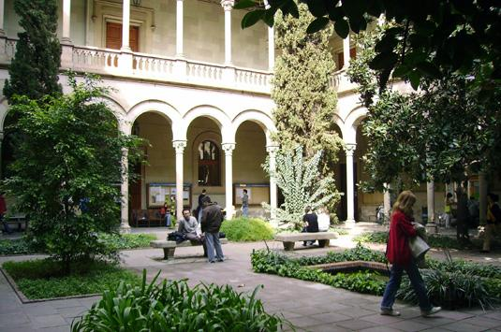
Notes:
-Jardins de la Universitat

Slide 5
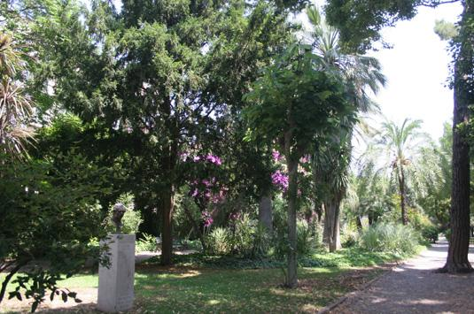
Notes:
-Jardins de la Universitat

Slide 6
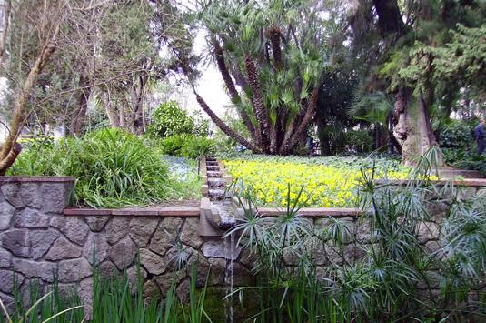
Notes:
-Jardins de la Universitat

Slide 7
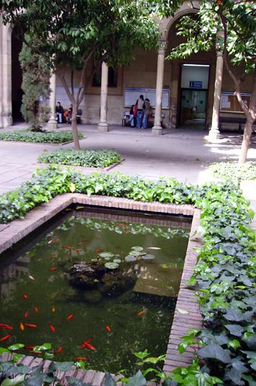
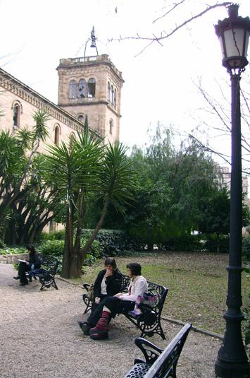
Notes:
-Jardins de la Universitat

Slide 8
Jardins de la Vil·la Cecília.
Situados junto a los Jardines de Villa Amelia, con los que originariamente formaron un único jardín, los Jardines de la Villa Cecilia son, además de un magnífico espacio verde con numerosos árboles centenarios, uno de los centros neurálgicos de las actividades del distrito

Slide 9
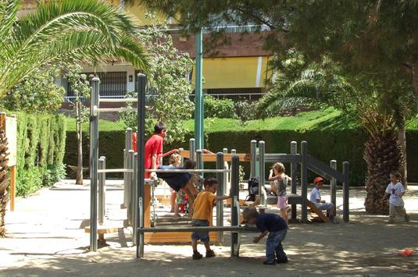
Notes:
Jardins de la Vil·la Cecília.

Slide 10
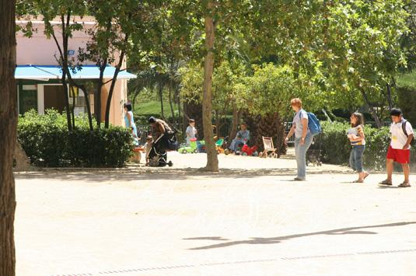
Notes:
Jardins de la Vil·la Cecília.

Slide 11
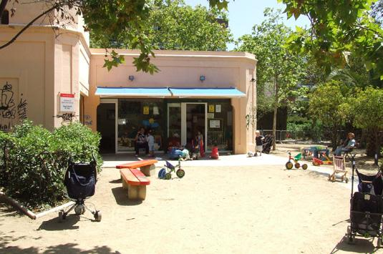
Notes:
Jardins de la Vil·la Cecília.

Slide 12
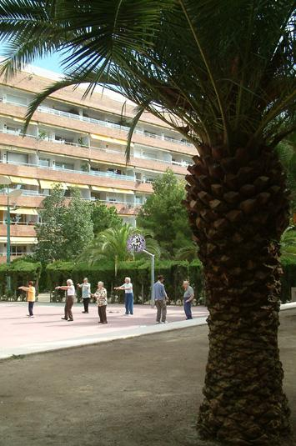
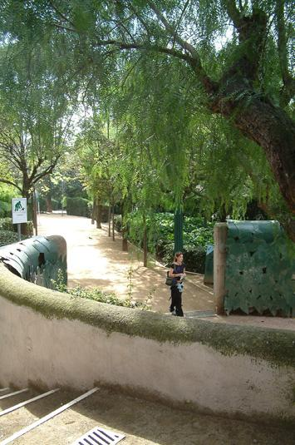
Notes:
Jardins de la Vil·la Cecília.

Slide 13
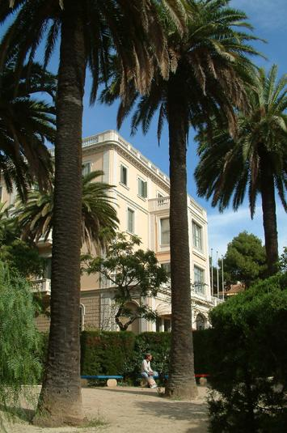
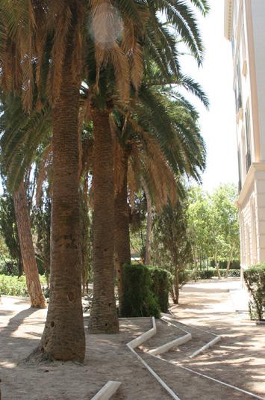
Notes:
Jardins de la Vil·la Cecília.

Slide 14
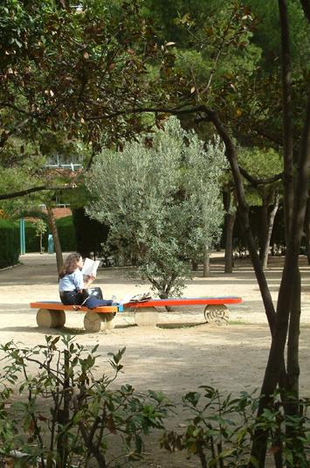

Notes:
Jardins de la Vil·la Cecília.

Slide 15
Jardins de la Villa Florida.
El edificio de Villa Florida es una antigua casa señorial del siglo XVI, un ejemplo de arquitectura modernista de transición hacia el novecentismo, que conserva la estructura fundamental de la antigua masía.
Su historia está estrechamente ligada al desarrollo histórico, social y urbanístico de Sant Gervasi.
El edificio y sus alrededores se han recuperado como centro cívico para el barrio.

Slide 16
Estanque con una lámina de agua de poca profundidad situado en los jardines de Villa Florida. Dispone de un sistema de depuración de agua para mantenerlo en las condiciones adecuadas para usos terapéuticos durante todo el año.
El recorrido terapéutico que se propone se basa en dos tratamientos clásicos de la medicina natural que sólo utilizan elementos naturales (agua, piedras, corteza, grava y madera). Los tratamientos propuestos son una hidroterapia, el baño de pies y una refloterapia podal, la alfombra de texturas.

Slide 17
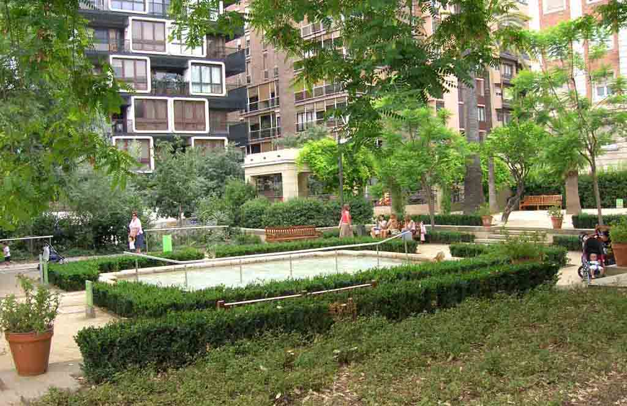
Notes:
Jardins de la Villa Florida.

Slide 18
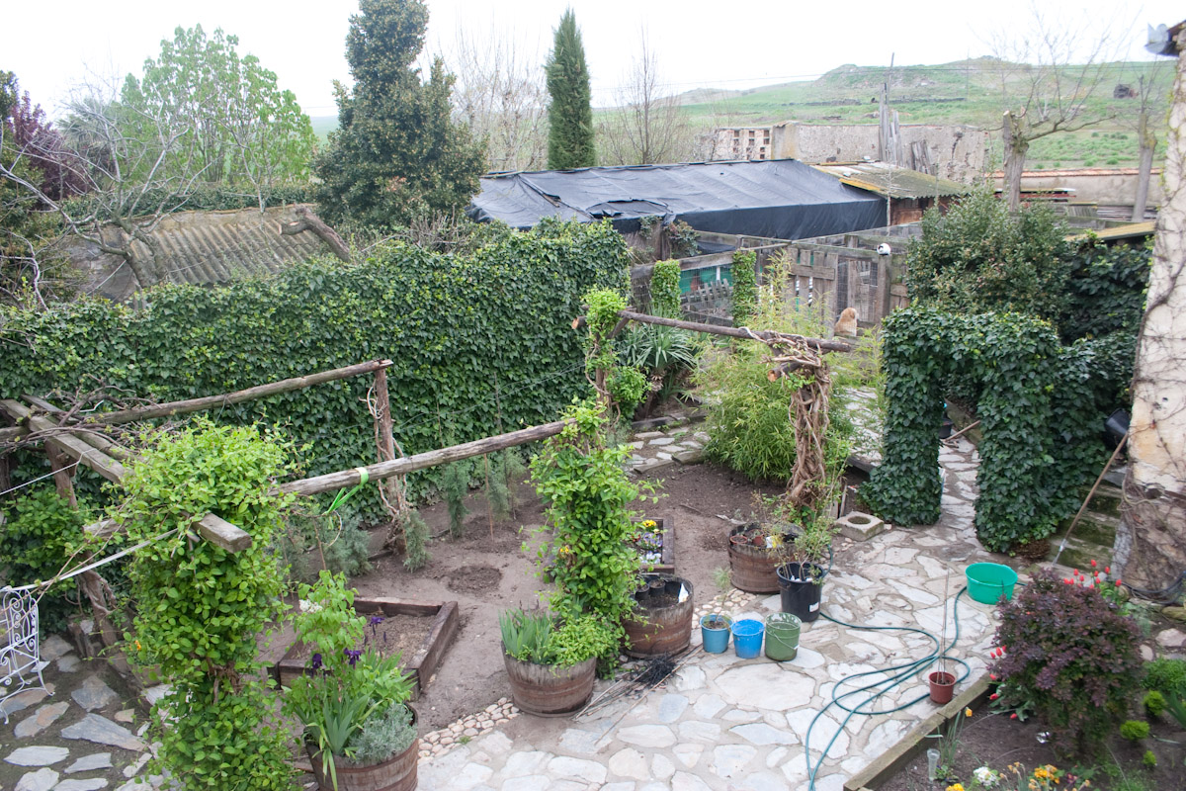
Notes:
-Jardins de la Villa Florida.-Jardin terapeutico

Slide 19
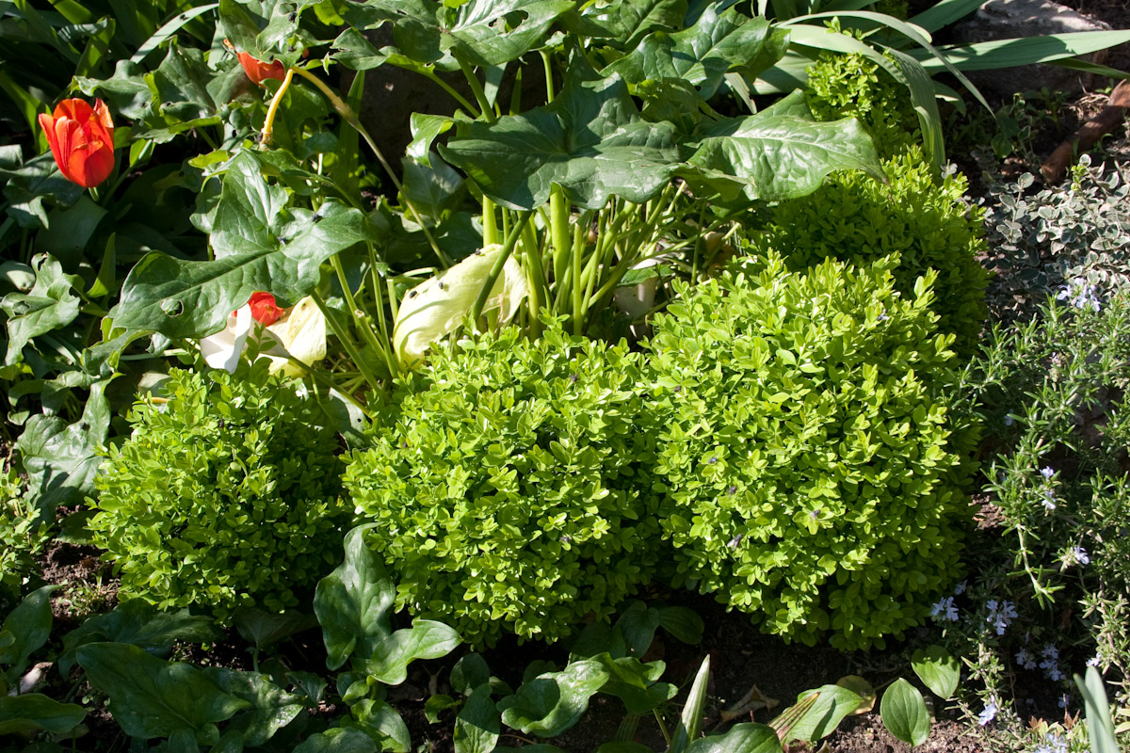
Notes:
-Jardins de la Villa Florida.-Jardin terapeutico

Slide 20
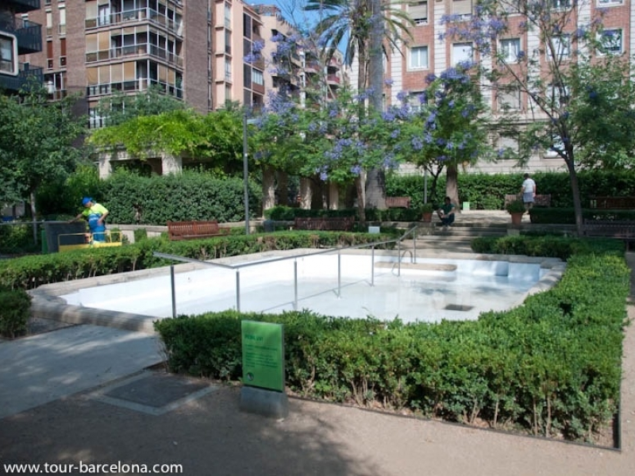
Notes:
-Jardins de la Villa Florida.-Jardin terapeutico

Slide 21
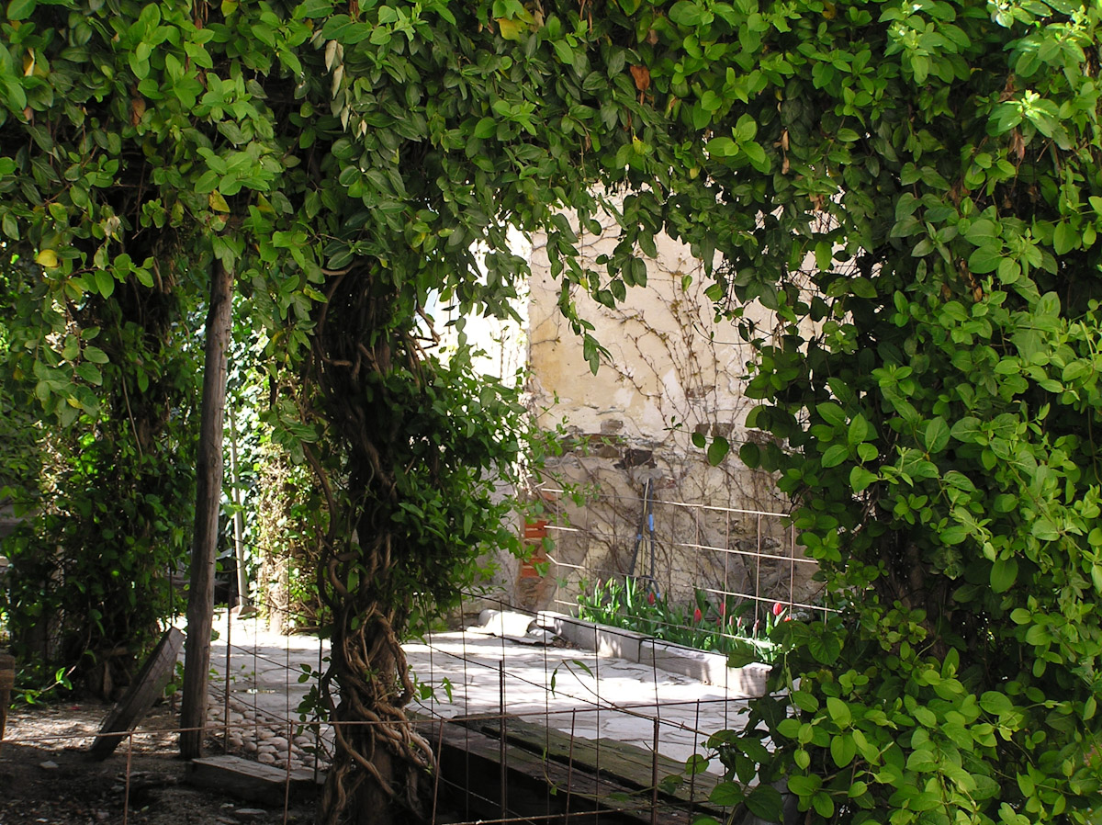
Notes:
-Jardins de la Villa Florida.-Jardin terapeutico

Slide 22
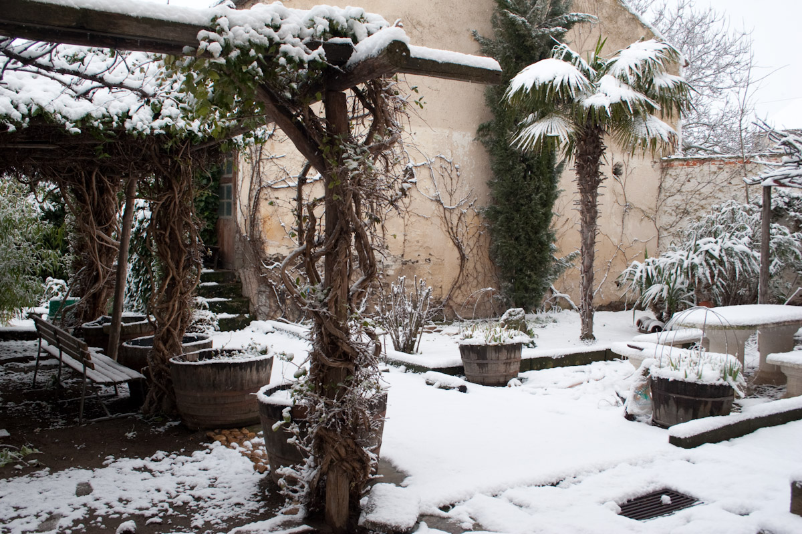
Notes:
-Jardins de la Villa Florida.-Jardin terapeutico

Slide 23
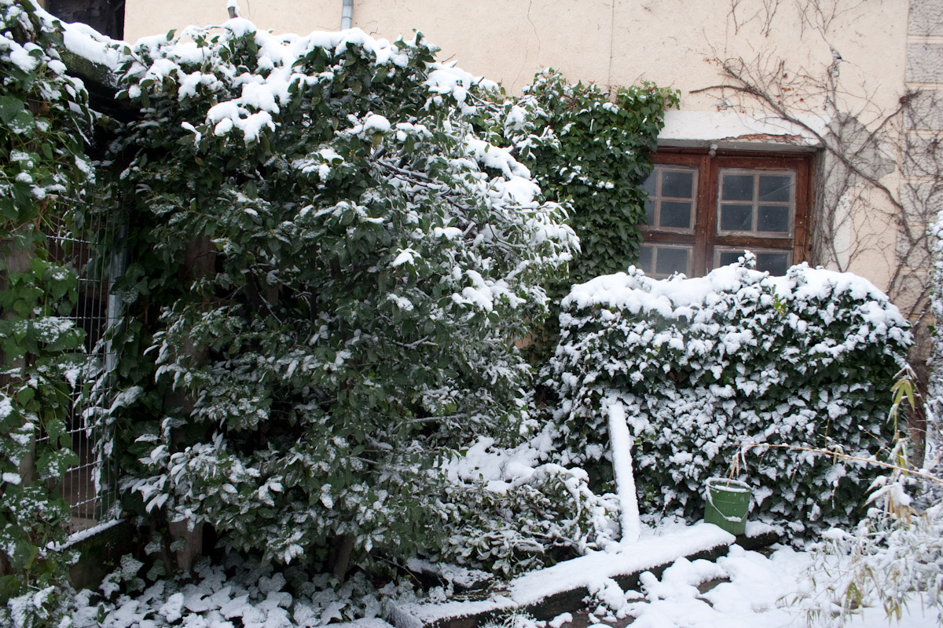
Notes:
-Jardins de la Villa Florida.-Jardin terapeutico

Slide 24
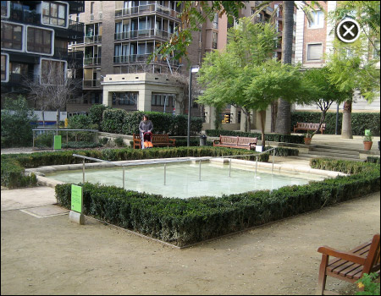
Notes:
-Jardins de la Villa Florida.-Jardin terapeutico

Slide 25
Jardins de les Tres Xemeneies
Estos jardines deben su nombre a uno de los elementos más representativos del barrio del Poble Sec: las tres imponentes chimeneas de la antigua central eléctrica de La Canadiense que se elevan en uno de los lados. Resguardado, un espacio muy urbano para el tiempo libre y descanso del vecindario.

Slide 26
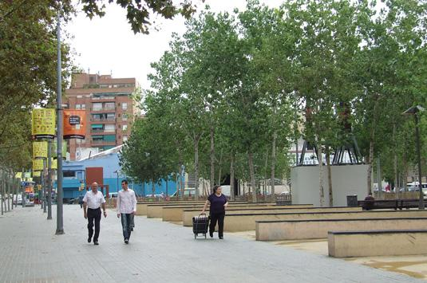
Notes:
Jardins de les Tres Xemeneies

Slide 27
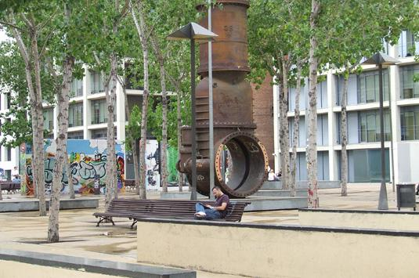
Notes:
Jardins de les Tres Xemeneies

Slide 28
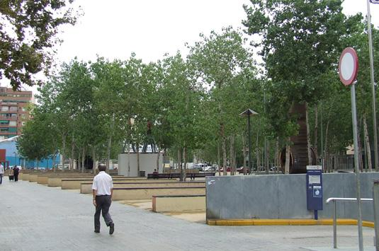
Notes:
Jardins de les Tres Xemeneies

Slide 29
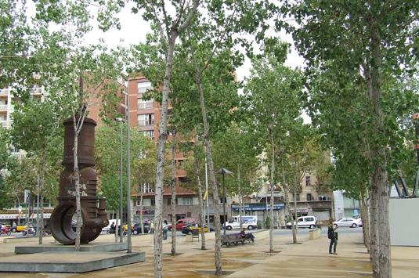
Notes:
Jardins de les Tres Xemeneies

Slide 30
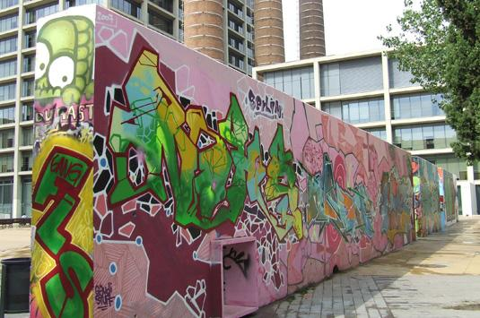
Notes:
Jardins de les Tres Xemeneies

Slide 31
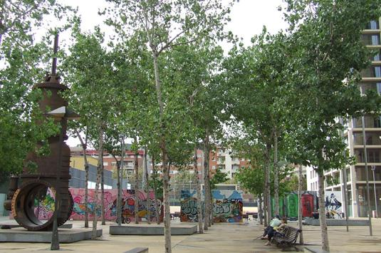
Notes:
Jardins de les Tres Xemeneies

Slide 32
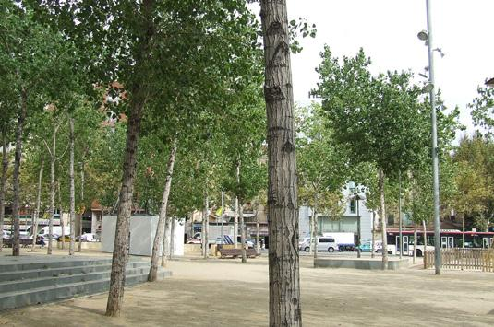
Notes:
Jardins de les Tres Xemeneies

Slide 33
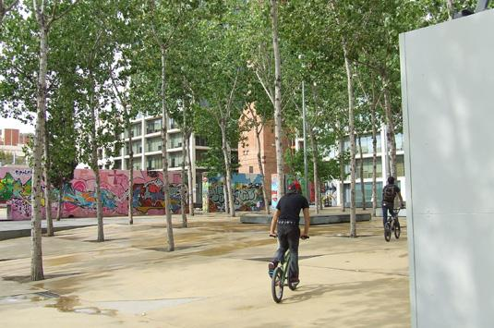
Notes:
Jardins de les Tres Xemeneies

Slide 34
-Jardins de Merce Rodoreda.
Los Jardines Mercè Rodoreda, estan en medio de una zona urbana del barrio del Putxet, situada entre la avenida República Argentina, la bajada de Blanes y la calle La Costa, ofrecen una vegetación exuberante a base de pinos piñoneros, encinas, cedros, árboles del amor, etc., un tipo de flora muy parecida a la del vecino Parque del Putxet.
También disponen de una zona de juegos infantiles, de un área de perros, y de bancos y espacios para el descanso y la convivencia con la naturaleza.

Slide 35
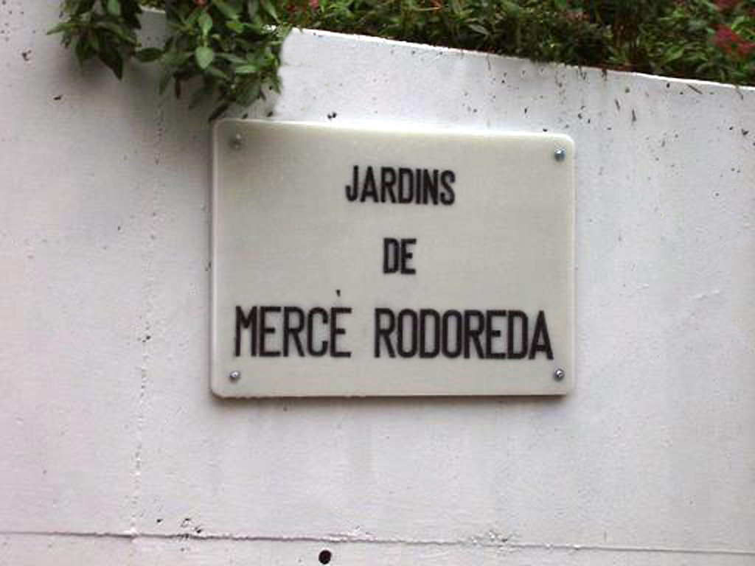
Notes:
-Jardins de Merce Rodoreda.

Slide 36
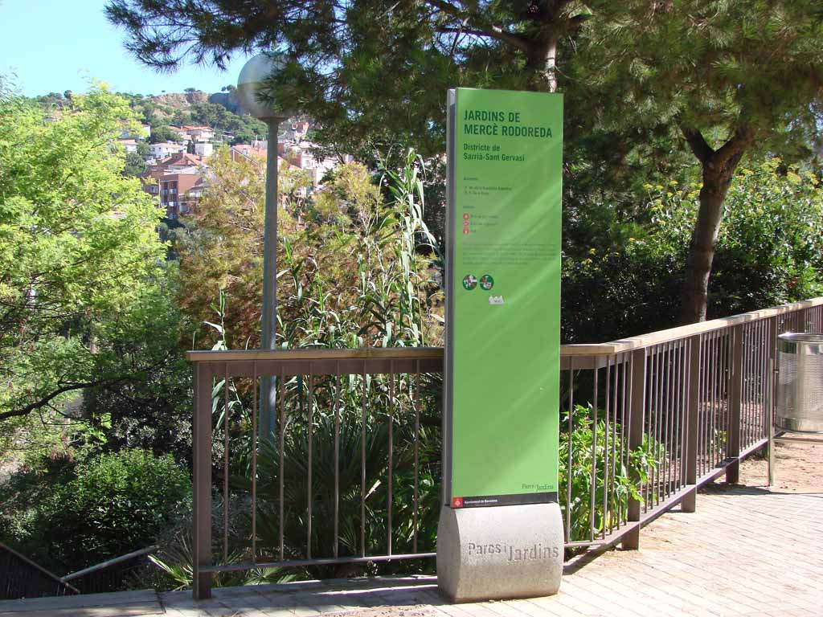

Slide 37
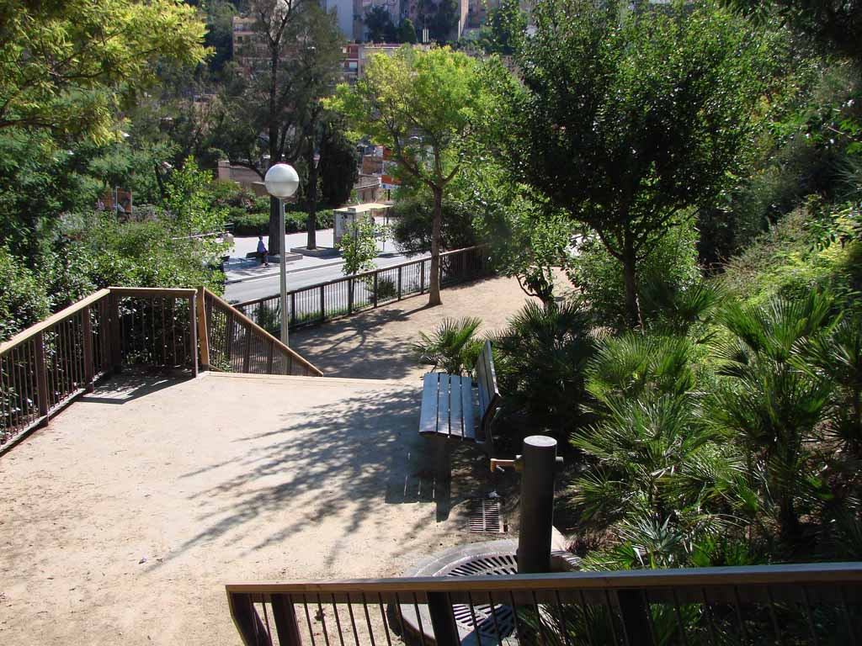
Notes:
-Jardins de Merce Rodoreda.

Slide 38
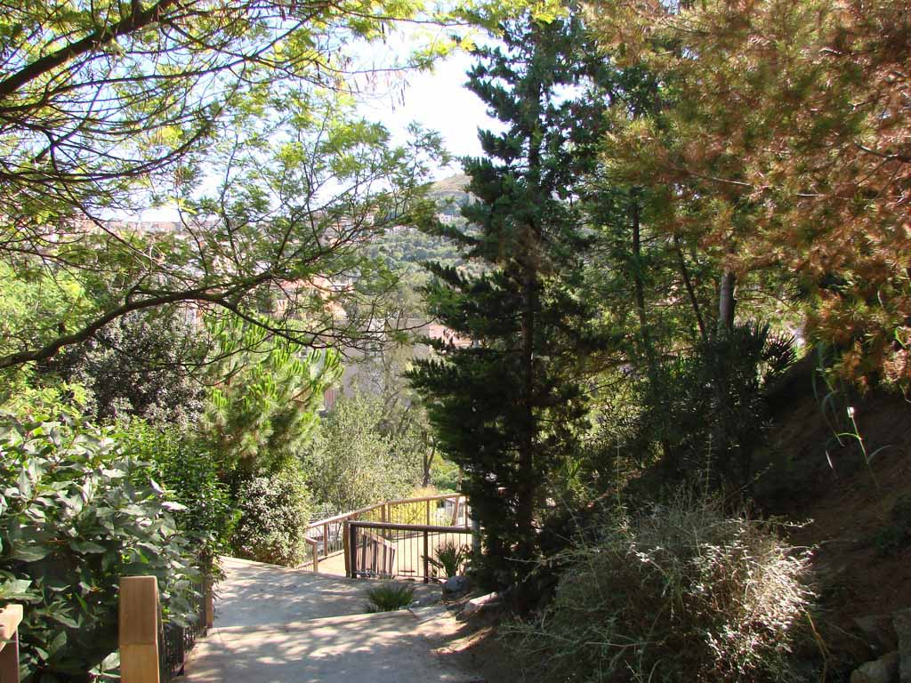
Notes:
-Jardins de Merce Rodoreda.

Slide 39
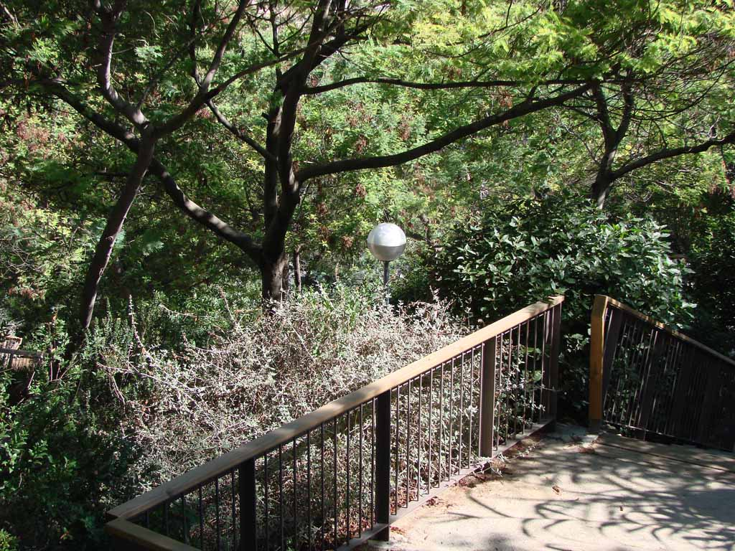
Notes:
-Jardins de Merce Rodoreda.

Slide 40
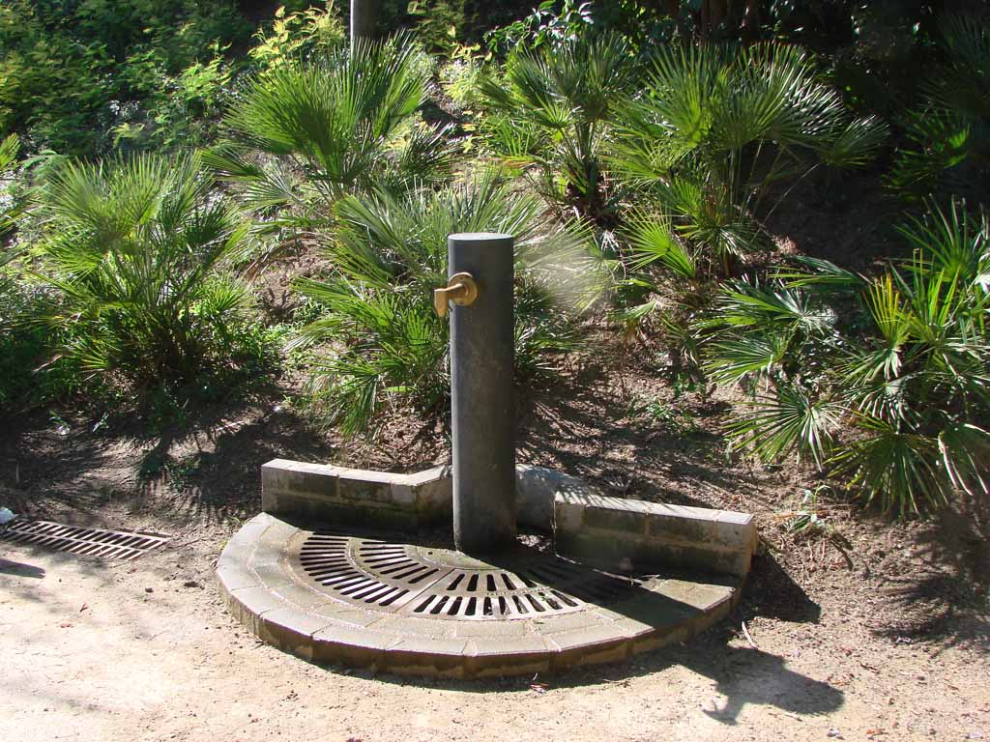
Notes:
-Jardins de Merce Rodoreda.

Slide 41
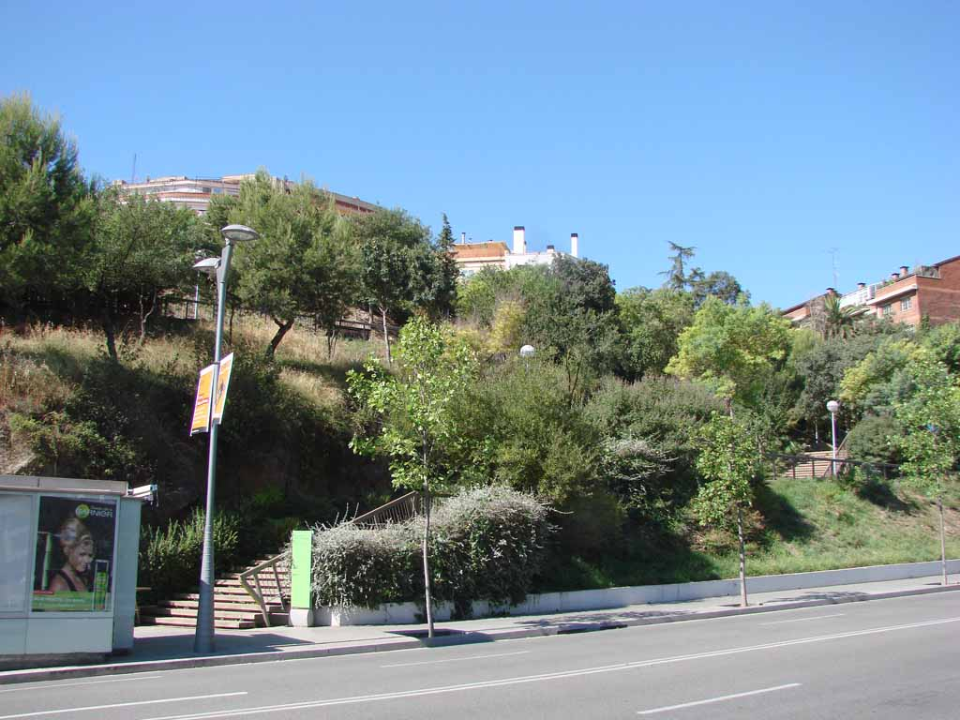
Notes:
-Jardins de Merce Rodoreda.

Slide 42
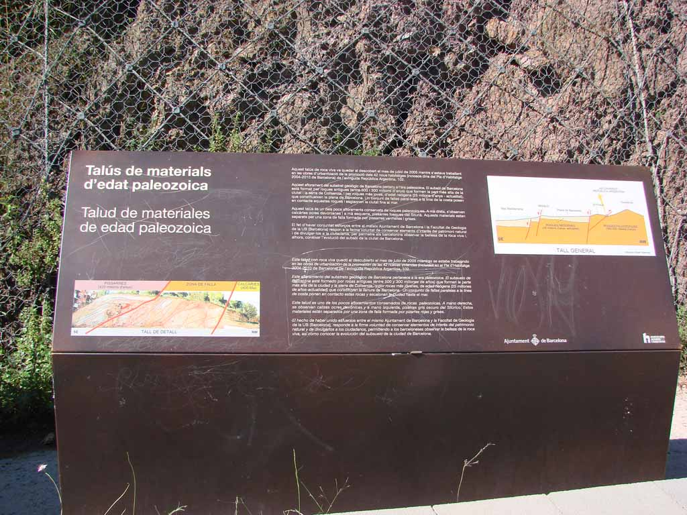

Slide 43
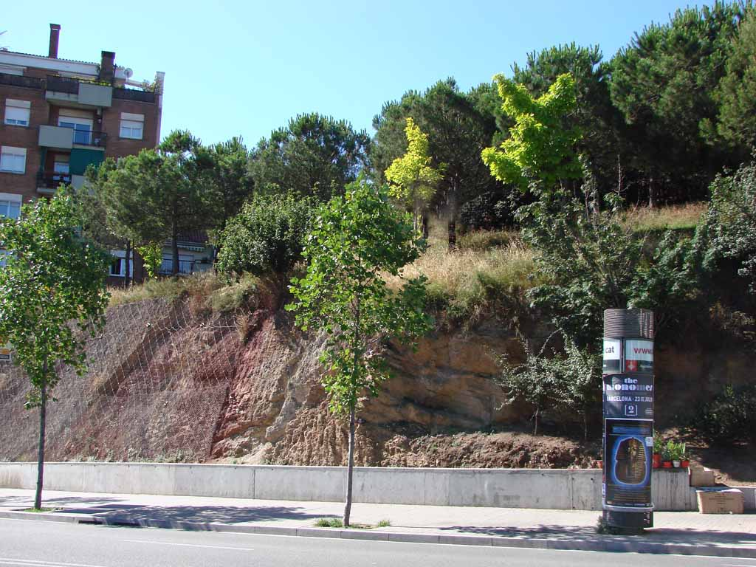
Notes:
-Jardins de Merce Rodoreda.

Slide 44
Jardins de Moragas.
Por sus reducidas dimensiones, los Jardines de Moragas son una zona verde de barrio y un lugar de encuentro de vecinos y vecinas.
A pesar de este carácter de proximidad, la complejidad de su trazado y la riqueza de las especies vegetales que contiene han hecho que sea considerado un parque urbano de Barcelona.

Slide 45
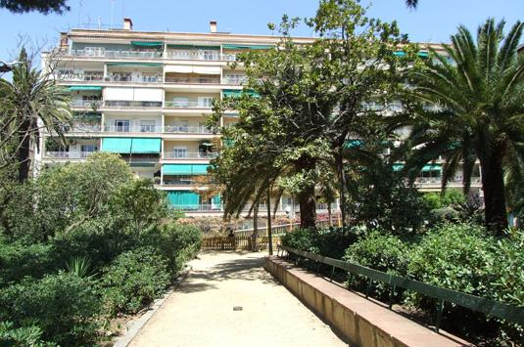
Notes:
Jardins de Moragas.

Slide 46
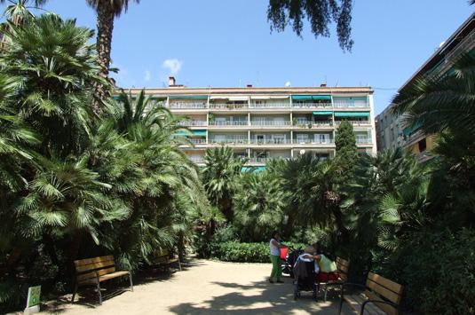
Notes:
Jardins de Moragas.

Slide 47
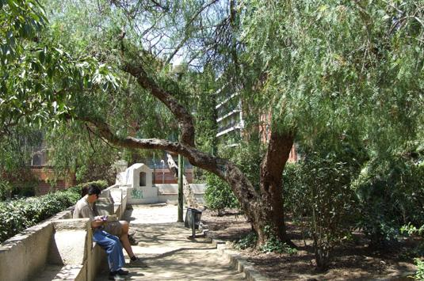
Notes:
Jardins de Moragas.

Slide 48
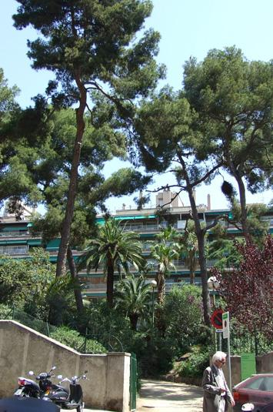
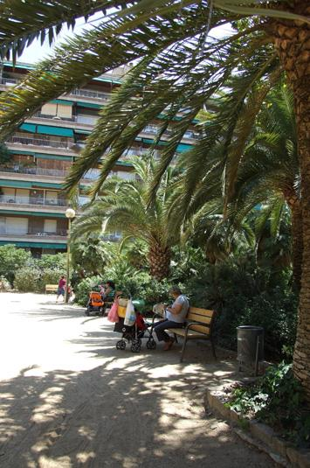
Notes:
Jardins de Moragas.

Slide 49
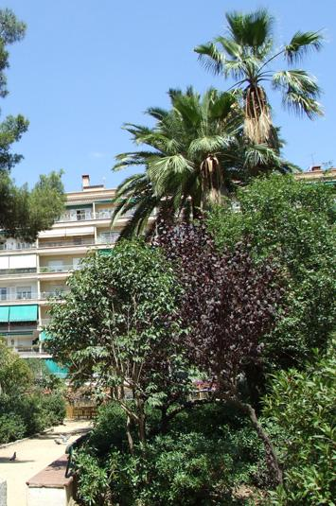
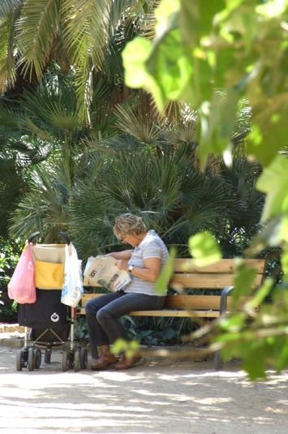
Notes:
Jardins de Moragas.

Slide 50
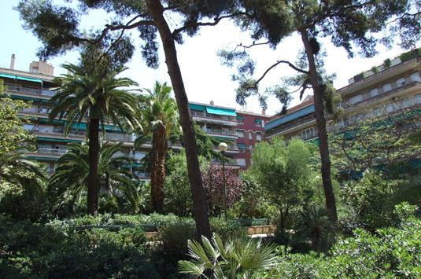
Notes:
Jardins de Moragas.

Slide 51
Jardins de Mossèn Cinto Verdague
El jardín de Mossèn Cinto Verdaguer es, con diferencia, uno de los más bonitos de Barcelona. La combinación de las diversas floraciones y los cambios estacionales de las hojas de sus árboles, confieren a este espacio dedicado a las plantas bulbosas, rizomatosas y acuáticas, un cromatismo excepcional..

Slide 52
Cada estación tiene su encanto y su color. La serenidad y diseño paisajístico del lugar justifican por si solos una visita

Slide 53
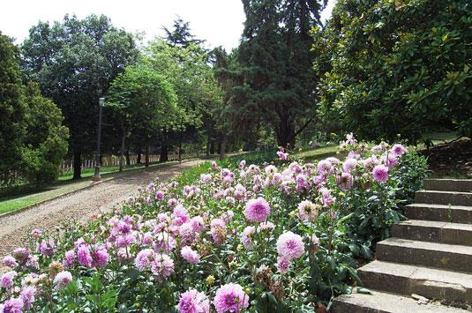
Notes:
Jardins de Mossèn Cinto Verdague

Slide 54
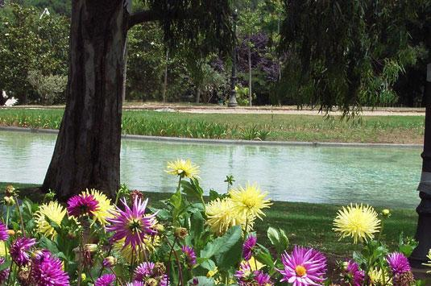
Notes:
Jardins de Mossèn Cinto Verdague

Slide 55
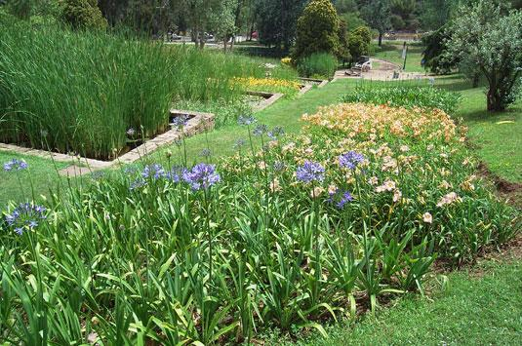
Notes:
Jardins de Mossèn Cinto Verdague

Slide 56
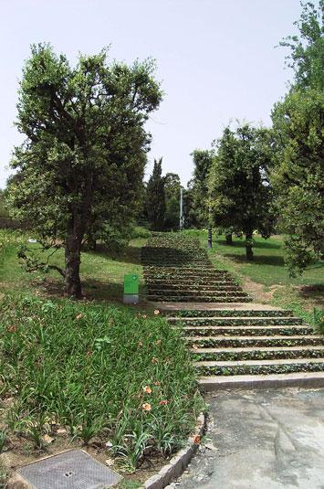


Slide 57

Notes:
Jardins de Mossèn Cinto Verdague

Slide 58

Notes:
Jardins de Mossèn Cinto Verdague

Slide 59

Notes:
Jardins de Mossèn Cinto Verdague

Slide 60
Jardins de Mossèn Costa i Llobera.
Es uno de los jardines especializado en cactus y plantas suculentas más importante de Europa. Orientados al mar, al abrigo de la montaña de Montjuïc que los acoge, se encuentran sobre un mirador privilegiado a escasos minutos del centro de la ciudad. Este singular espacio nos ofrece una colección única en el mundo: seis hectáreas que son un viaje por algunas de las especies más exóticas del planeta.

Slide 61
Especies que podemos encontrar en zonas subdesérticas, desérticas y tropicales, pero también en zonas de alta montaña. La zona goza de un microclima específico entre dos y tres grados por encima de la temperatura media de Barcelona. La razón es su orientación privilegiada que protege el espacio de los vientos más fríos.

Slide 62

Notes:
Jardins de Mossèn Costa i Llobera.

Slide 63

Notes:
Jardins de Mossèn Costa i Llobera.

Slide 64

Notes:
Jardins de Mossèn Costa i Llobera.

Slide 65

Notes:
Jardins de Mossèn Costa i Llobera.

Slide 66

Notes:
Jardins de Mossèn Costa i Llobera.

Slide 67

Notes:
Jardins de Mossèn Costa i Llobera.

Slide 68

Notes:
Jardins de Mossèn Costa i Llobera.

Slide 69

Notes:
Jardins de Mossèn Costa i Llobera.

Slide 70
Jardins de Portola
El jardín de carácter intimista y romántico tiene una extensión de 626 m2.
El ayuntamiento ha invertido 28.160 euros en la recuperación de este espacio, talando algunos árboles, renovando el pavimento, restaurando ornamentos, y acondicionando los medios técnicos para su mantenimiento. La torre modernista necesita una gran restauración que se hará más adelante y según las noticias estará destinada a una escuela de educación especial.

Slide 71
El lugar perteneció a la familia Portolà que poseía allí un viñedo hasta que por necesidades de urbanización se abrieron las actuales calles existentes.
El jardín se ha salvado de la especulación inmobiliaria gracias a las reivindicaciones vecinales que han hecho que el ayuntamiento acordara con los últimos propietarios una permuta de terrenos.
El espacio permite disfrutar de lo que podrían sentir esos antiguos propietarios de casas con jardín, un lugar donde acudir a leer un libro o a charlar muy tranquilamente con un amigo.
Elementos como una fuente de mármol con surtidor en la que no corre el agua debido a las restricciones o los ornamentos cerámicos te transportan a principios del XIX.

Slide 72
No es un lugar donde los niños tienen espacios de juego y tampoco podrán disfrutarlo aquellos que tengan limitaciones motoras ya que las escaleras se lo impedirán.

Slide 73

Notes:
Jardins de Portola

Slide 74

Notes:
Jardins de Portola

Slide 75


Slide 76



Slide 77


Slide 78


Slide 79


Slide 80
Jardins de Rosa de Luxemburg
Delimitado por un lado por equipamientos escolares, a los que les sirve de segundo patio de lujo, y de otro lado por las avenidas del Estatut de Catalunya y del Cardenal Vidal i Barraquer, así como la continuación de la calle de Jorge Manrique, este jardín es un espacio verde cuya frondosidad destaca en medio de los espacios abiertos que le rodean.

Slide 81

Notes:
Jardins de Rosa de Luxemburg

Slide 82

Notes:
Jardins de Rosa de Luxemburg

Slide 83

Notes:
Jardins de Rosa de Luxemburg

Slide 84

Notes:
Jardins de Rosa de Luxemburg

Slide 85

Notes:
Jardins de Rosa de Luxemburg

Slide 86

Notes:
Jardins de Rosa de Luxemburg

Slide 87

Notes:
Jardins de Rosa de Luxemburg

Slide 88


Notes:
Jardins de Rosa de Luxemburg

Slide 89
Jardins de Sant Pau del Camp.
Situados alrededor del monasterio románico de Sant Pau del Camp, uno de los tesoros arquitectónicos de Barcelona, estos jardines constituyen un importante espacio natural y un nuevo concepto de urbanismo en la atiborraba trama del barrio del Raval, históricamente falto de espacios verdes

Slide 90

Notes:
Jardins de Sant Pau del Camp.

Slide 91

Notes:
Jardins de Sant Pau del Camp.

Slide 92

Notes:
Jardins de Sant Pau del Camp.

Slide 93

Notes:
Jardins de Sant Pau del Camp.

Slide 94


Notes:
Jardins de Sant Pau del Camp.

Slide 95
Jardins del Palau de les Heures
Sobre el barrio de Montbau, a los pies de la sierra de Collserola, se encuentra uno de los edificios más singulares de Barcelona. Se trata del Palau de les Heures, que fue construido a finales del siglo XIX. Enfrente se extienden unos valiosos jardines, tanto por su belleza como por la vegetación que contienen, rodeados de un entorno muy arbolado

Slide 96

Notes:
Jardins del Palau de les Heures

Slide 97

Notes:
Jardins del Palau de les Heures

Slide 98

Notes:
Jardins del Palau de les Heures

Slide 99

Notes:
Jardins del Palau de les Heures.

Slide 100

Notes:
Jardins del Palau de les Heures.

Slide 101

Notes:
Jardins del Palau de Pedralbes.

Slide 102

Notes:
Jardins del Palau de les Heures.

Slide 103


Notes:
Jardins del Palau de les Heures.

Slide 104
Jardins del Palau de Pedralbes.
Detrás de un muro de 250 m de largo cubierto a rebosar de buganvillas, se encuentra uno de los jardines más señoriales de Barcelona: el del Palacio de Pedralbes. Tanto afrancesados como ingleses, un tanto románticos y muy frondosos, lo cierto es que adentrarse en ellos nos transporta a un tiempo en el que la serenidad y la majestuosidad fueron elementos determinantes del paisaje.

Slide 105

Notes:
Jardins del Palau de Pedralbes.

Slide 106

Notes:
Jardins del Palau de Pedralbes.

Slide 107


Notes:
Jardins del Palau de Pedralbes.

Slide 108

Notes:
Jardins del Palau de Pedralbes.

Slide 109


